Slide 1
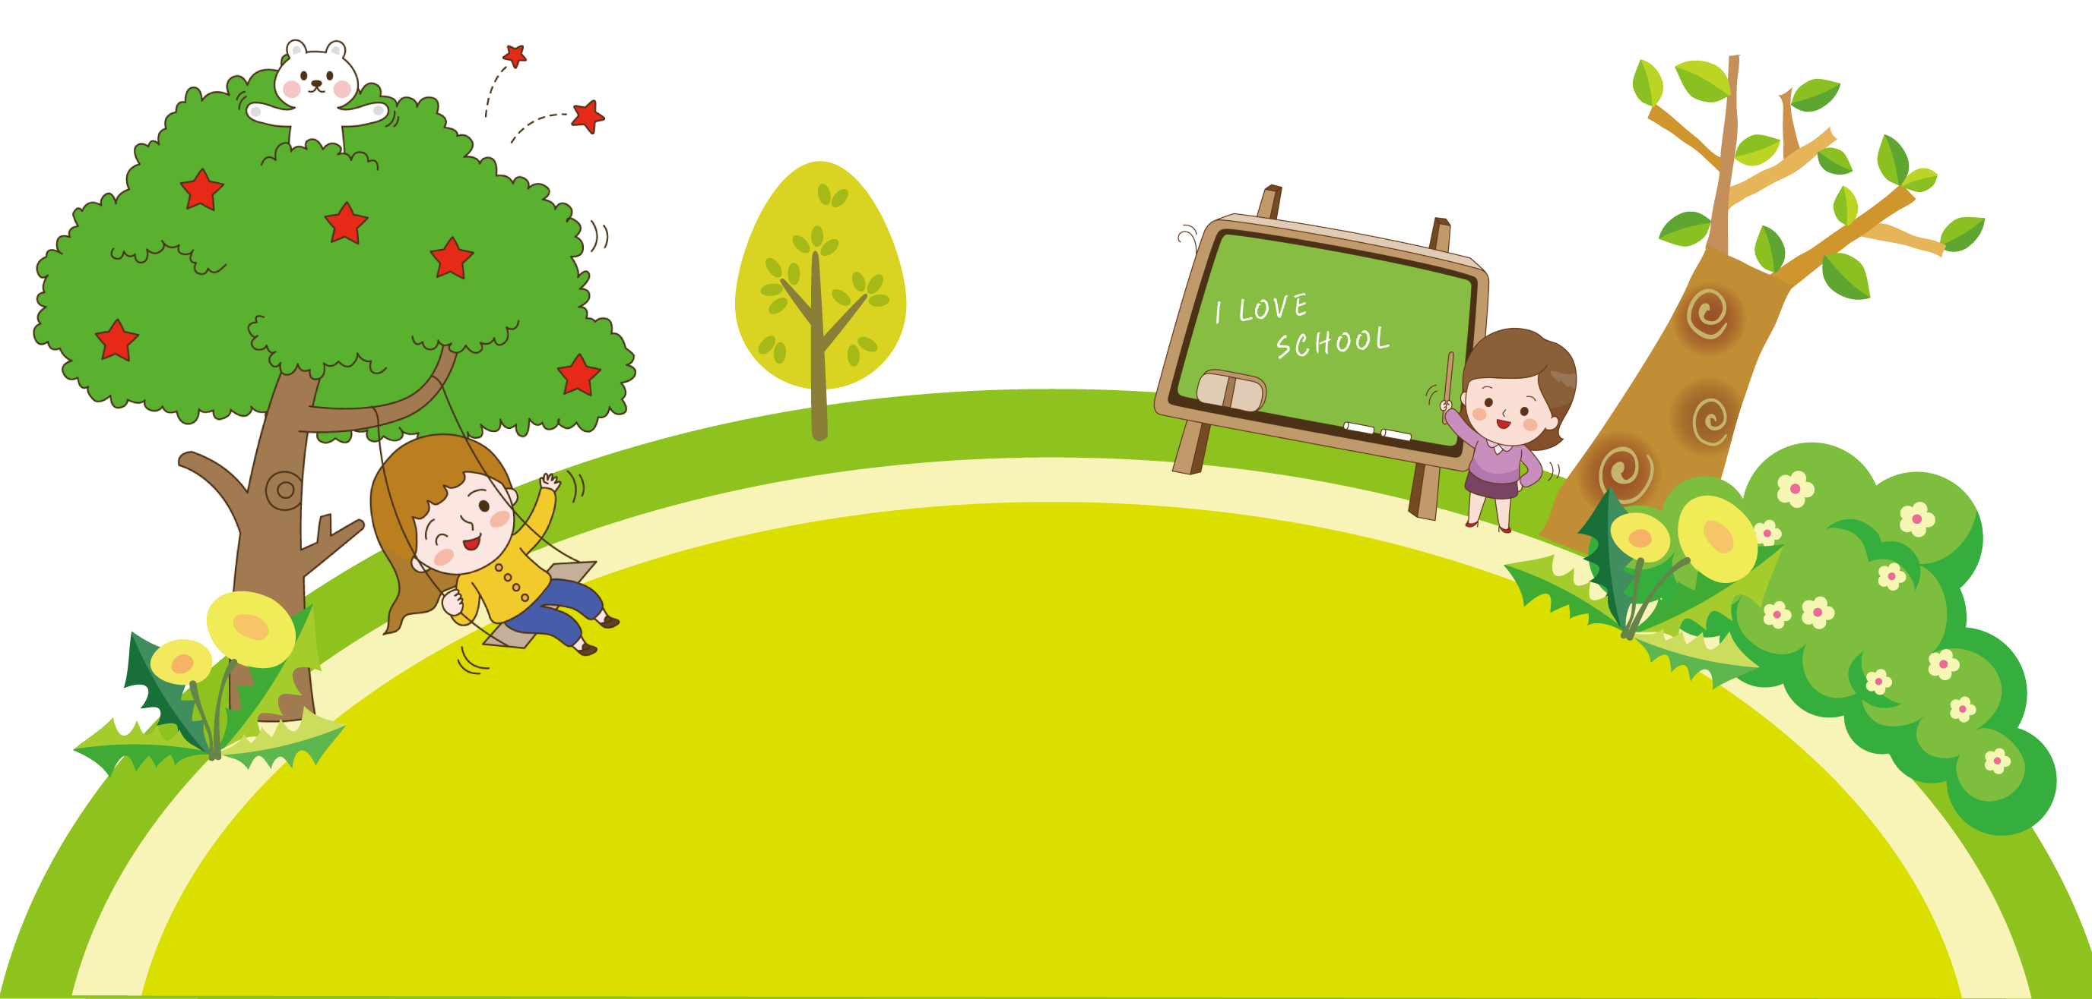
CHỦ ĐỀ 2: CUỘC SỐNG TƯƠI ĐẸP
GV Thực hiện: Phan Thị Kim Cẩn
THCS Hoài Thanh Tây

Slide 2
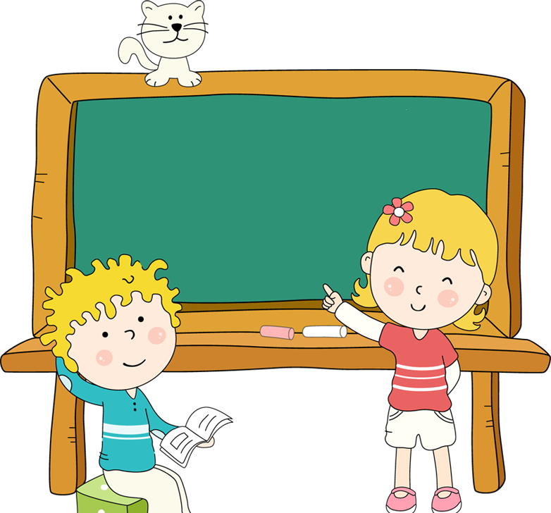
HOẠT ĐỘNG KHỞI ĐỘNG
Nghe và cảm nhận bài hát “Tuổi đời mênh mông”

Slide 3
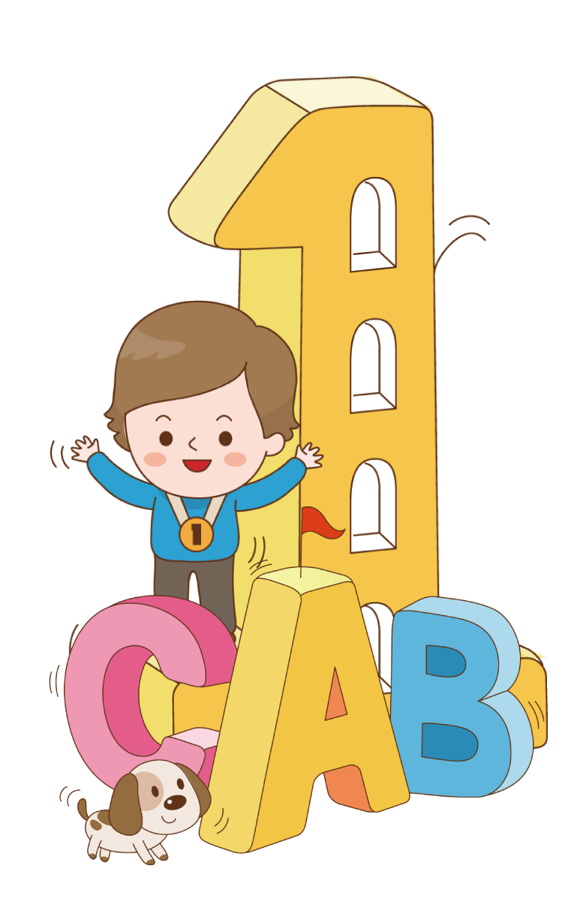
TIẾT 5:
HỌC HÁT:
ĐỜI SỐNG KHÔNG GIÀ VÌ CÓ CHÚNG EM
Nhạc và lời: Trịnh Công Sơn

Slide 4
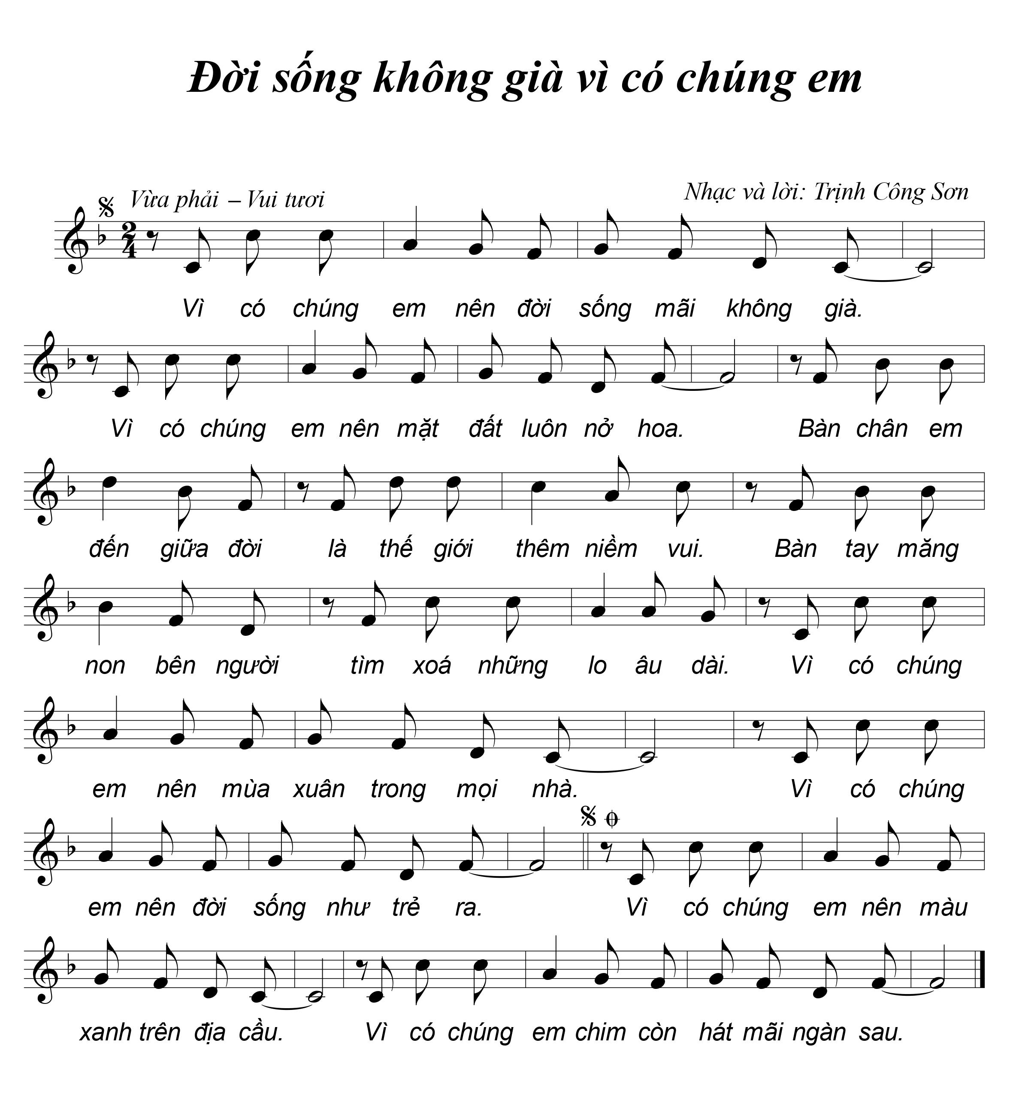
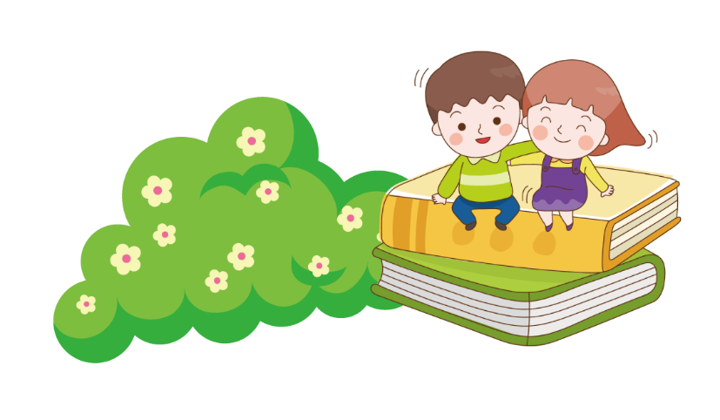
HÌNH THÀNH KIẾN THỨC MỚI
Hãy lắng nghe, vỗ tay nhẹ nhàng để cảm nhận nhịp điệu của bài hát nhé!
https://www.youtube.com/watch?v=NyCFx5WuOLc

Slide 5
1. Đôi nét về nhạc sĩ Trịnh Công Sơn
https://www.youtube.com/watch?v=T0zDK8f6EAI

Slide 6
2. Tìm hiểu bài hát
* Bài hát được viết ở nhịp gì?
- Nhịp 2/4
* Nội dung ,tính chất của bài hát ?
- Bài hát nhịp điệu vừa phải, giai điệu vui tươi, nhịp nhàng, lời ca trong sáng, thể hiện tình cảm vô tư, hồn nhiên, những ước mơ tươi đẹp của tuổi học trò
* Chia đoạn, chia câu hát
1 đoạn- Gồm 4 câu hát
Câu 1: Vì có chúng em......nở hoa
Câu 2: Bàn chân......âu dài
Câu 3: Vì có chúng em......trẻ ra
Câu 4: Vì có chúng em.....ngàn sau

Slide 7
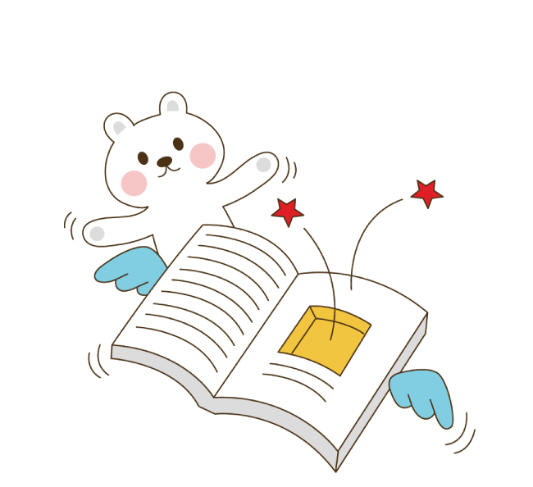
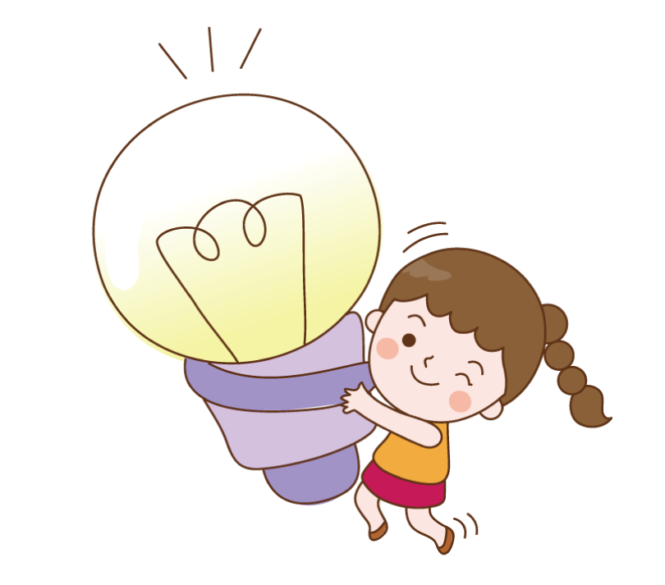
KHỞI ĐỘNG GIỌNG
https://www.youtube.com/watch?v=fBdaWZQ9Xds

Slide 8
HỌC HÁT TỪNG CÂU
https://www.youtube.com/watch?v=jFfhjWhlJrg

Slide 9
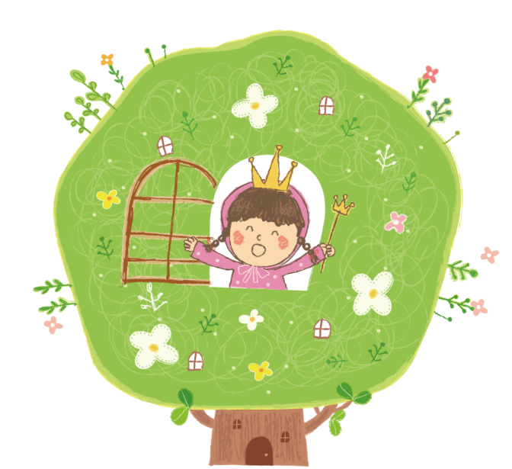
Vì có chúng em nên đời sống mãi không già.
Vì có chúng em nên mặt đất luôn nở hoa.
Vì có chúng em nên đời sống mãi không già.
Vì có chúng em nên mặt đất luôn nở hoa.
NHÓM 1
NHÓM 1
Bàn chân em đến giữa đời là thế giới thêm niềm vui.
Bàn tay măng non bên người tìm xóa nhưng lo âu dài.
Bàn chân em đến giữa đời là thế giới thêm niềm vui.
Bàn tay măng non bên người tìm xóa nhưng lo âu dài.
NHÓM 2
NHÓM 2
Vì có chúng em nên mùa xuân trong mọi nhà.
Vì có chúng em nên đời sống như trẻ ra.
NHÓM 3
Vì có chúng em nên mùa xuân trong mọi nhà.
Vì có chúng em nên đời sống như trẻ ra.
NHÓM 3
CẢ LỚP
Vì có chúng em nên màu xanh trên địa cầu.
Vì có chúng em chim còn hát mãi ngàn sau

Slide 10
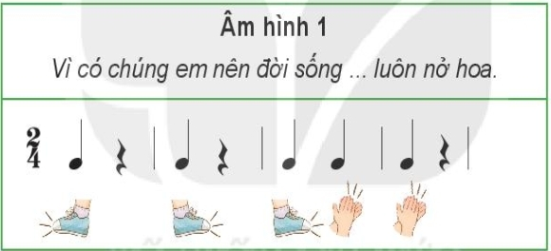
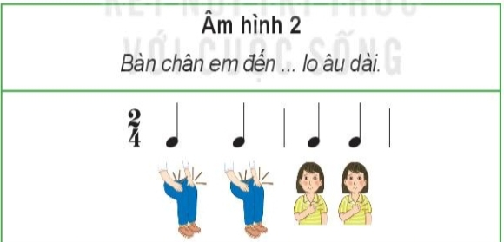
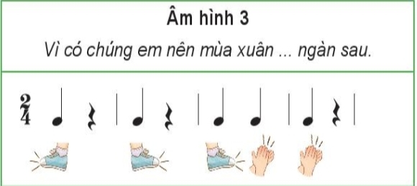
HS hát kết hợp vận động cơ thể theo nhịp điệu
https://www.youtube.com/watch?v=SRy61CSoq54

Slide 11
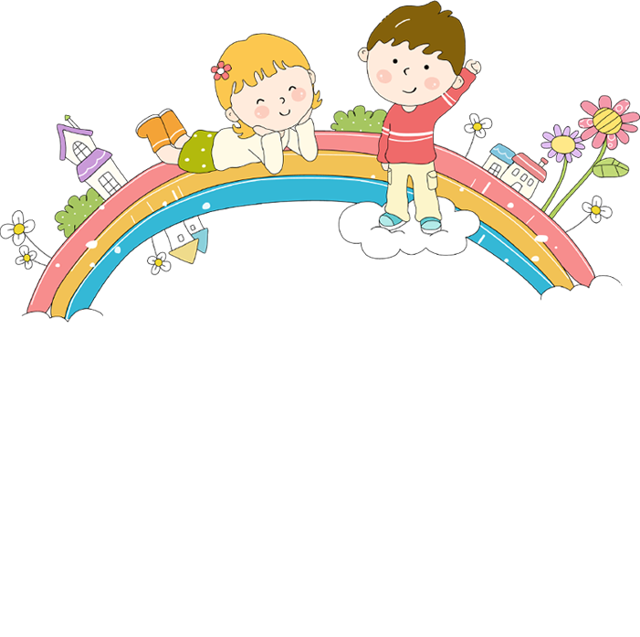
VẬN DỤNG
Các cá nhân/nhóm trình bày ý tưởng sáng tạo, trình diễn bài hát “Đời sống không già vì có chúng em” bằng các hình thức khác nhau

Slide 12
Nêu cảm nhận của em sau khi học xong bài hát?
Bài hát nói về vẻ đẹp của tuổi thần tiên với sự hồn nhiên, trong sáng. Từ đó, có thêm niềm tin, khát khao vươn đến cuộc sống tươi đẹp và hạnh phúc.

Slide 13
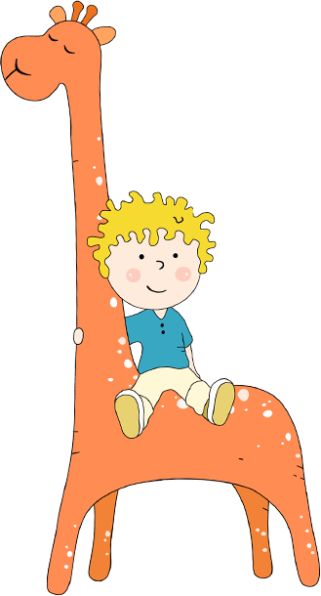
DẶN DÒ, CHUẨN BỊ BÀI MỚI
+ Tìm hiểu về nhạc sĩ Johann Strauss II và tác phẩm The Blue Danube qua tài liệu, mạng internet…
+ Dùng mã code do GV cung cấp để khai thác học liệu điện tử luyện tập vận động cơ thể theo nhịp điệu bài hát Đời sống không già vì có chúng em
+ Sưu tầm nghe trước tác phẩm The Blue Danube.

Slide 14
Tạm biệt các em!
Chúc các em học tốt!

